Slide 1
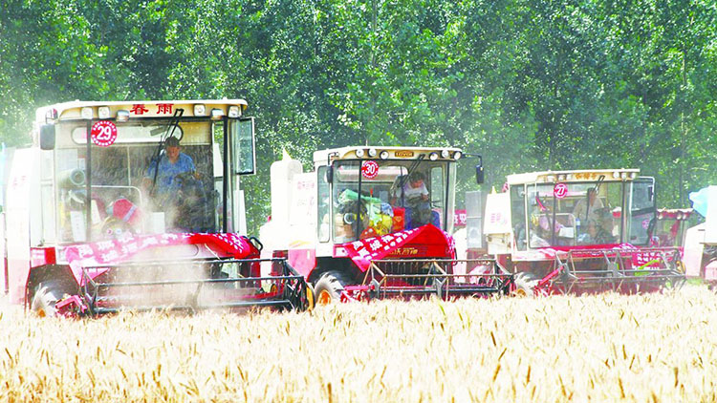
“十三五”时期，我市在优先发展“三农”工作中攻坚脱贫、振兴乡村、全面小康亮出新成色。农民增收跑赢城镇。农村居民人均可支配收入由2015年的11269元增加到2020年的16996元，城乡居民收入比由2015年的1.87下降至1.74，城乡居民收入差距继续缩小。农业现代化水平显著提升。京津冀优质农产品供应基地建设扎实推进，粮食等重要农产品保障水平稳步提升。

Slide 2
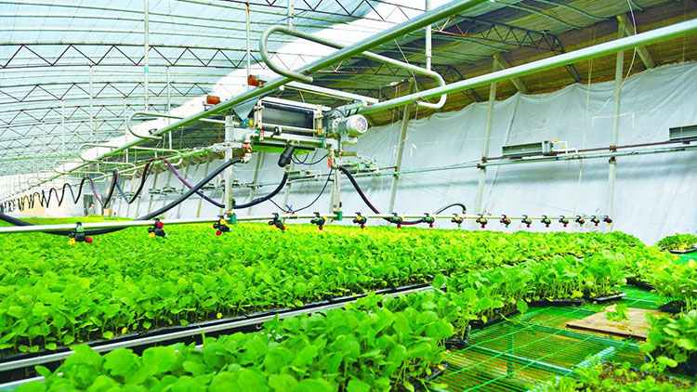
2020年12月14日，经济日报头版刊发的《融合之道—山东德州乡村振兴的探索与实践》，以长篇幅、多视角，从理论与实践结合的角度全面系统反映了我市乡村振兴工作实践和经验，在全国引起了良好反响。这对我们既是鼓励，更是鞭策，也亟需我们深化提升推进乡村振兴的方法措施，坚决走稳走好乡村振兴融合化发展之路。

Slide 3
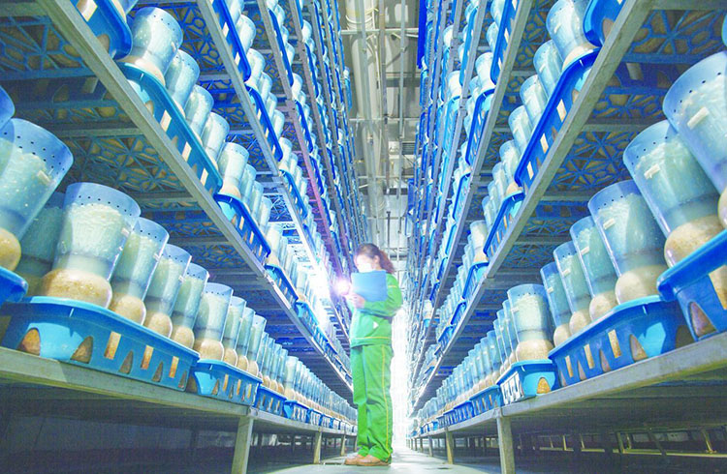
“十四五”时期，我们将始终坚持以习近平新时代中国特色社会主义思想为指导，深入贯彻落实习近平总书记对山东“三农”工作的重要指示精神，坚持稳中求进工作总基调，坚持新发展理念，着眼新发展格局，持续深化农村改革，扩大农业对外开放，统筹城乡融合发展，有序推动乡村产业振兴、人才振兴、文化振兴、生态振兴、组织振兴，加快农业农村现代化步伐，力争在打造乡村振兴齐鲁样板中率先突破。

